Slide 1
Чередование согласных звуков в корне слова Русский язык, 3 класс Автор: Немтина М. Ю. МАОУ- Гимназия №45, г. Екатеринбург

Slide 2
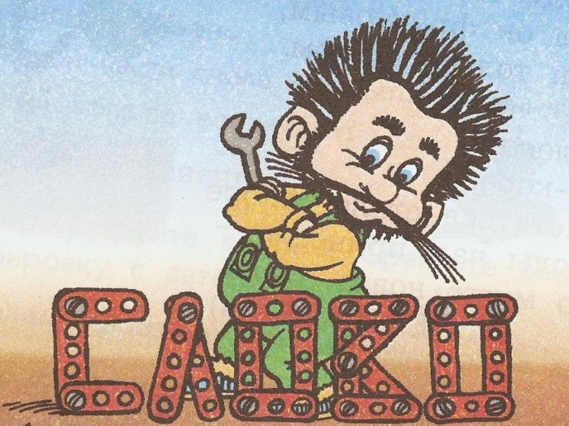
Прочитайте стихотворение
Как-то
Много лет назад
Посадили странный сад.
Не был он фруктовым,
Был он только словом.
Это слово,
Слово-корень,
Разрастаться стало вскоре
И плоды нам принесло –
Стало много новых слов.

Slide 3
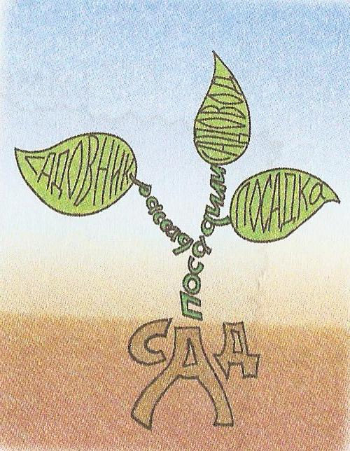
Однокоренные слова – это слова, которые близки по смыслу и имеют общую часть – корень.
В корне заключён общий смысл всех однокоренных слов.

Slide 4
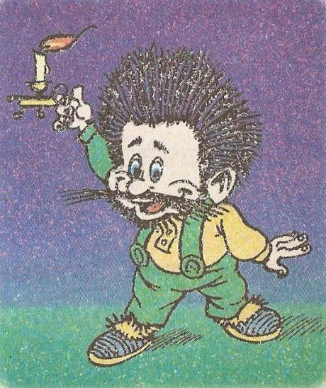
Работа в группе. Прочитайте слова.
Свет, свеча, освещение

Slide 5
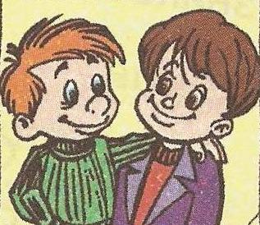
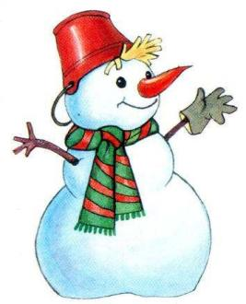
Работа в паре. Выберите одну группу слов. Выполните задания. Однокоренные ли это слова? Почему? Спишите, выделите корень. Подчеркните букву последнего согласного звука в корне.
Снежок, снежинка, снеговик, снежный
Дружок, подруга, дружный, дружить

Slide 6
Снежок, снежинка, снеговик, снежный
Дружок, подруга, дружный, дружить, друзья
Попробуйте произнести все эти слова с корнем друг/снег
Почему заменяется последний звук и последняя буква корня в некоторых однокоренных словах?
Какое слово было родоначальником всех остальных? Допишите его.
Какой звук был исходным, основным? Каким он заменился?
Какой вывод можно сделать на основе наблюдений?

Slide 7
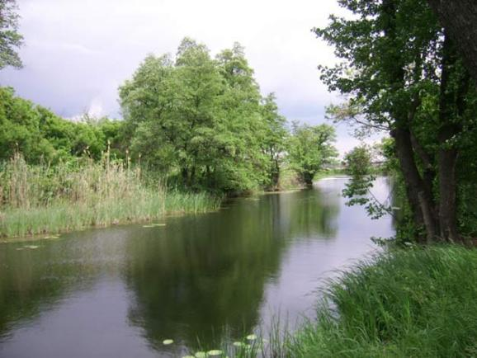
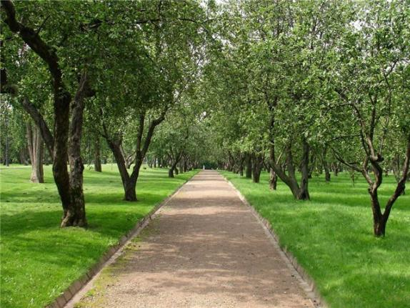
Итог урока
Запишите ключевое слово сегодняшнего урока.
чередование
Подберите к каждому слову однокоренные слова с чередующимися согласными звуками.
река
дорога
сад

